Slide 1
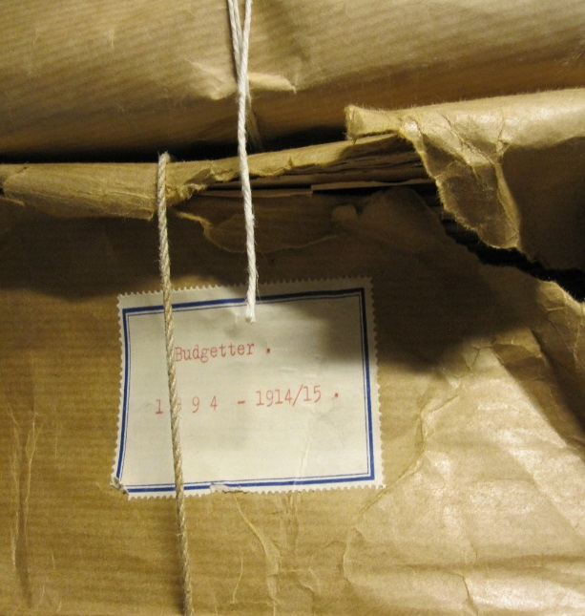


Feil eller ei?
Hva lærer vi av?

Slide 2
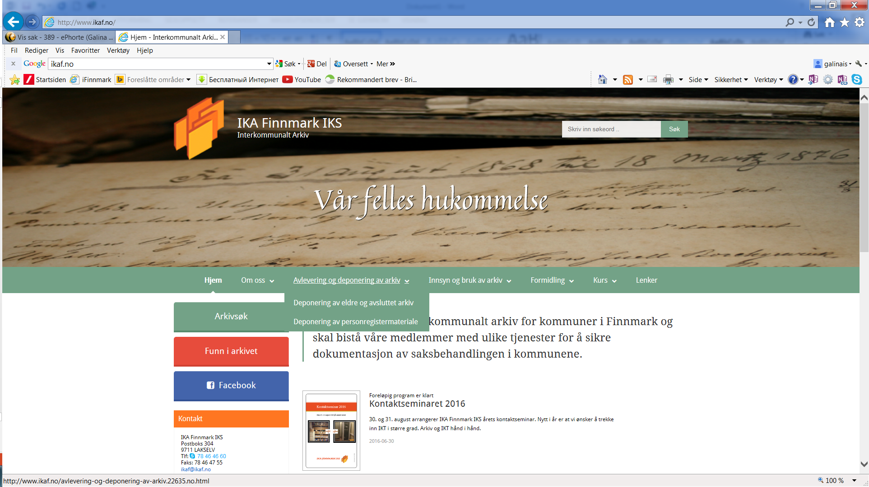

Slide 3
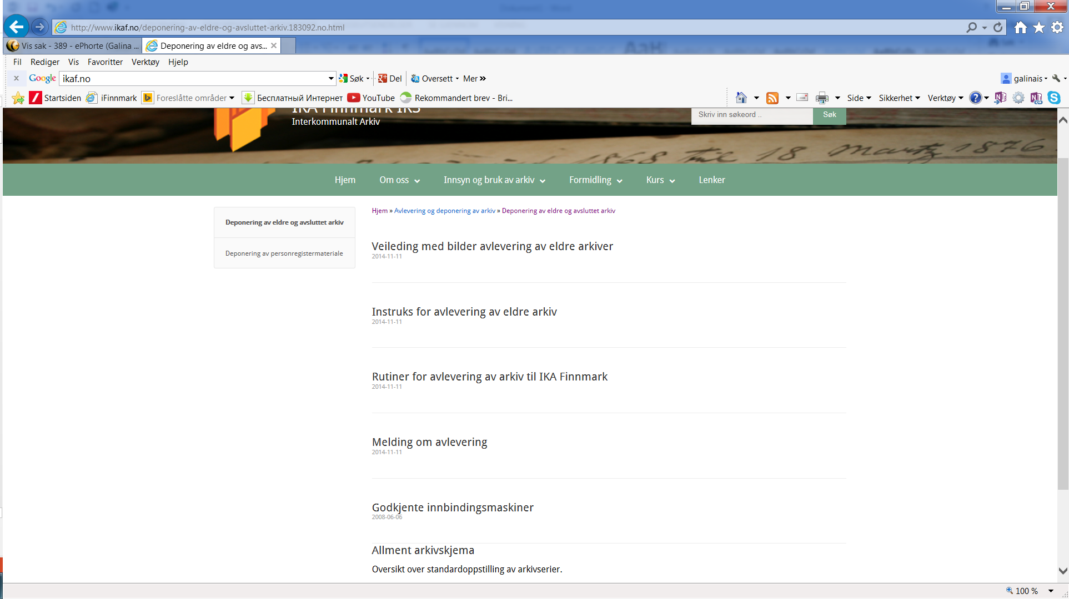

Slide 4
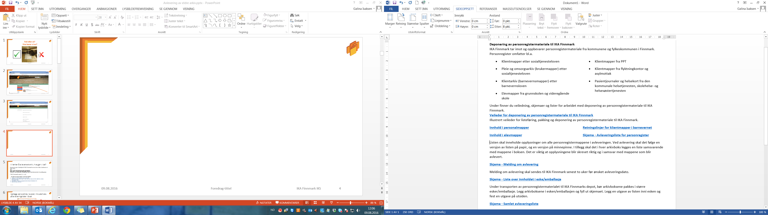

Slide 5
Vi tenker å avlevere et arkiv, hva gjør vi da?
Gir et beskjed til IKA Finnmark om at en kommune er klar å avlevere et arkiv, eks.:
«Hei.
Nå har vi pakket ned 32 store og små esker med protokoller.
Regner med at vi får pakket ned en god del også i neste uke.
Lurer på når vi kan få avlevert det vi har pakka ned – det blir ikke før ferien, det må bli i fra uke 33 og utover.»
IKA Finnmark svarer (som vanlig):
«Hei. Dere må huske på å sende til IKA Finnmark følgende:

Slide 6
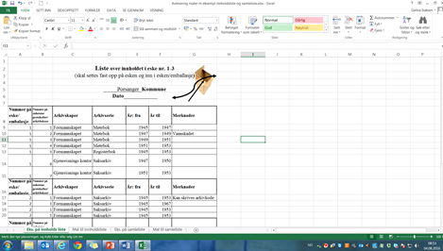
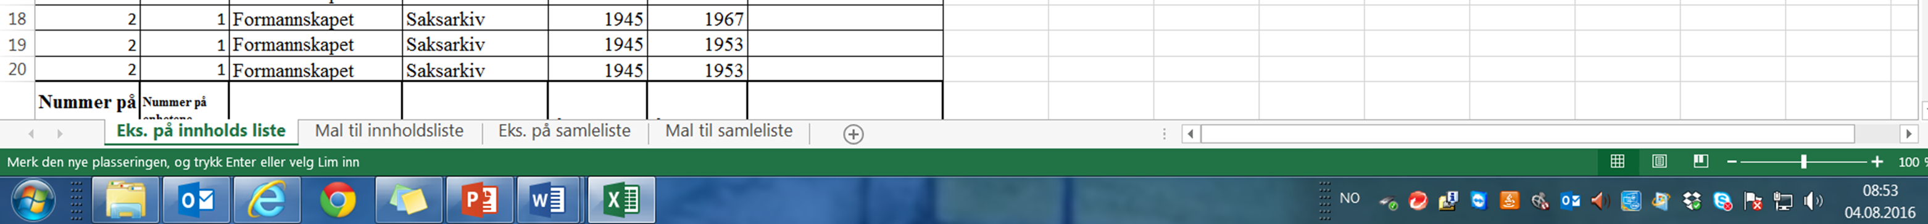
Svarbrevet/ e-post fra IKAF har en vedlegg hvor dere finner avleveringslister i Excel, som dere skal fylle ut:

Slide 7



Slide 8
Avleveringslister – 2 stykker

Slide 9
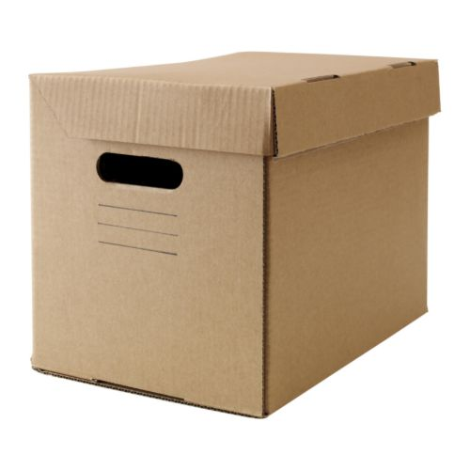

Hva er hva?
Eske/ emballasje
Arkivboks

Slide 10
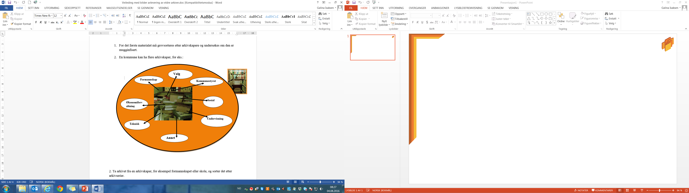
Arkivskaper – etater/ avdelinger i kommunen

Slide 11
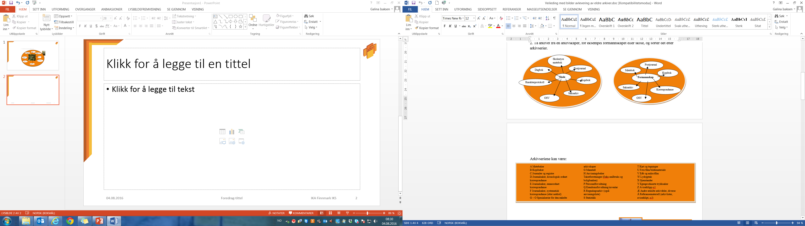
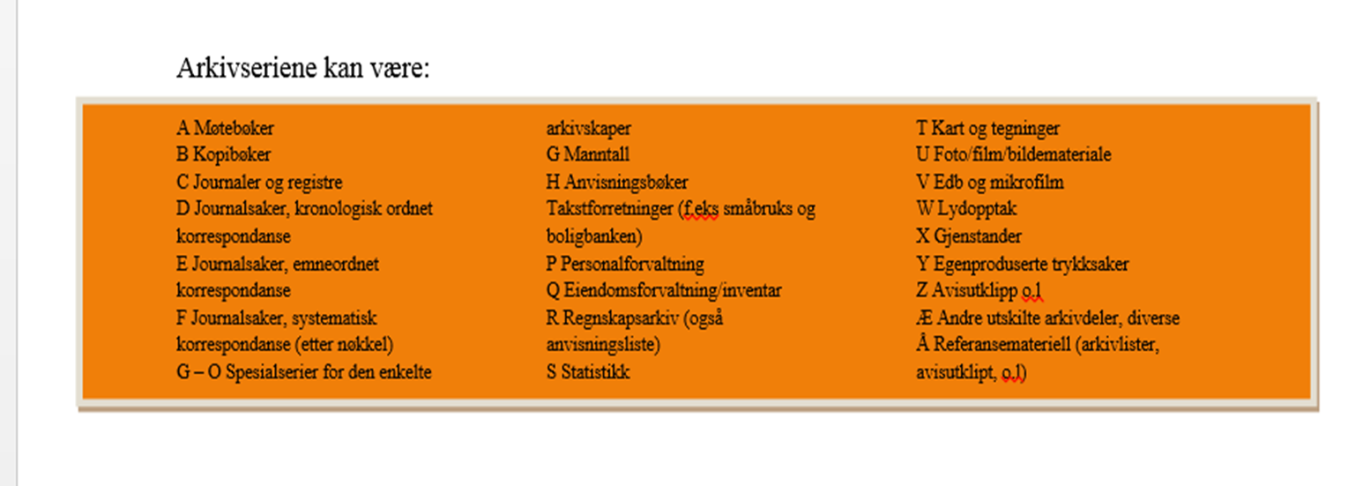
Arkivserie

Slide 12
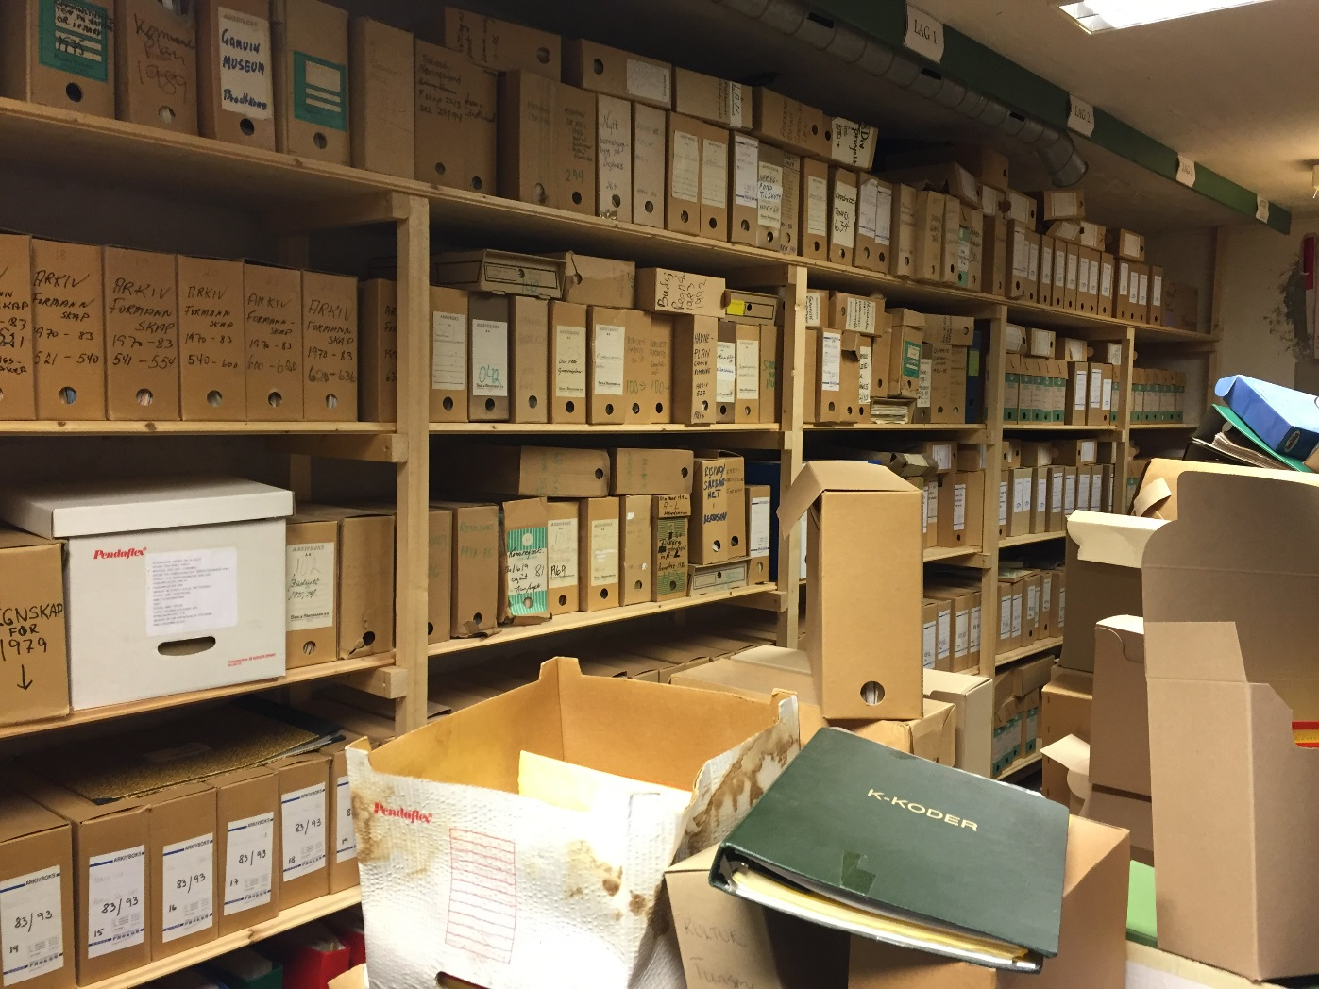
Forberedelse av arkiv til av sending

Slide 13

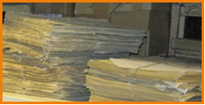
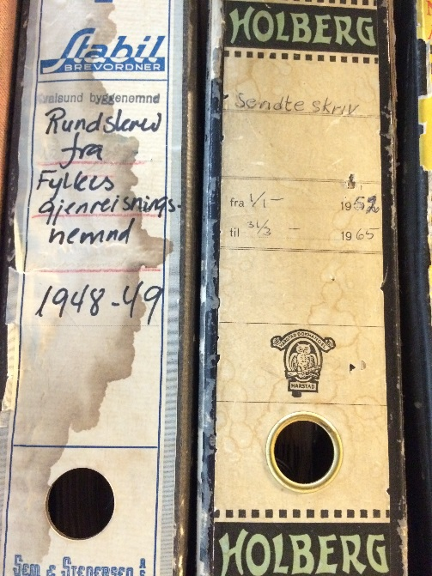
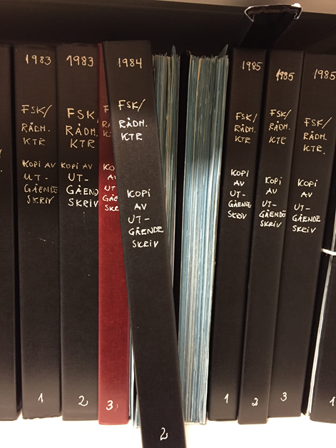
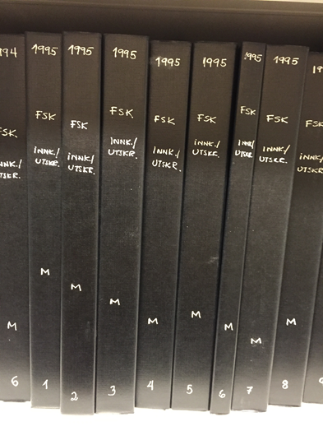
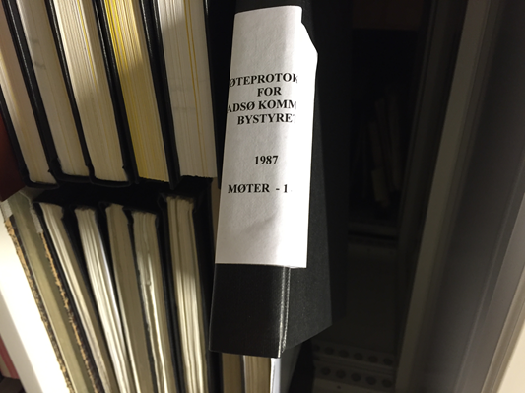
Innbinding

Slide 14
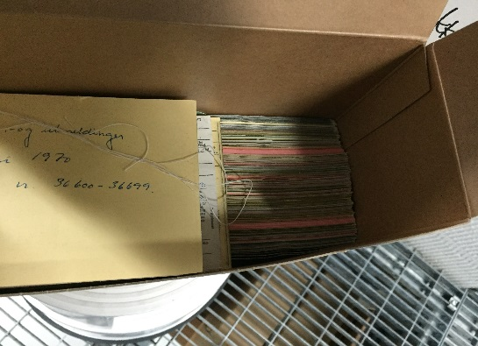
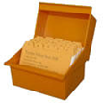
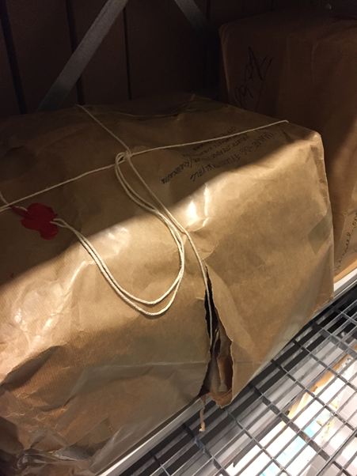
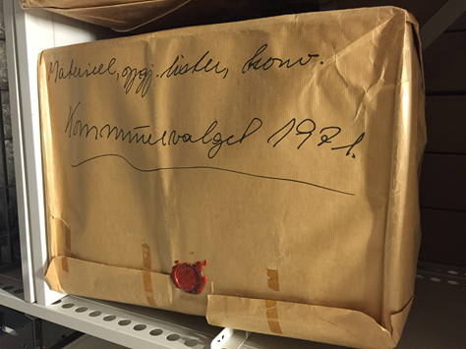
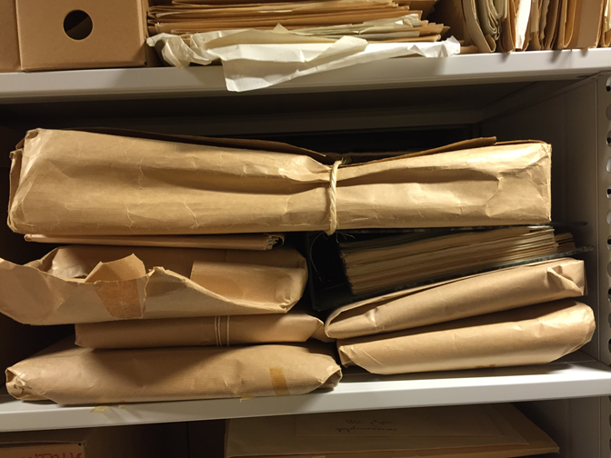
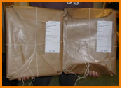
Store/ små formater av arkiv

Slide 15
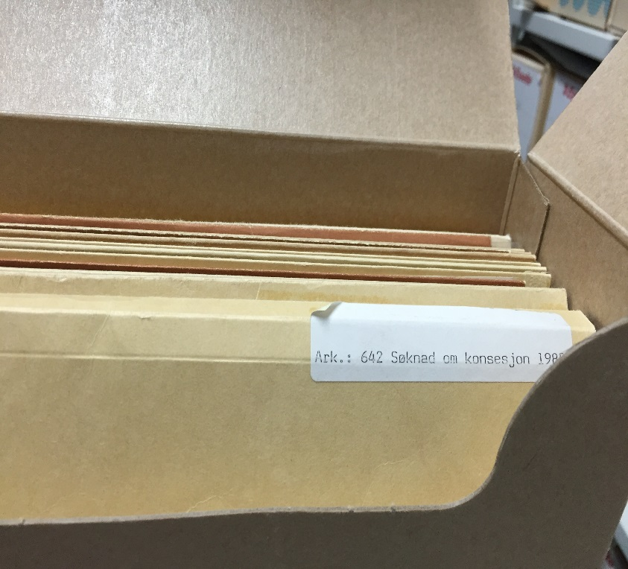
På alle protokoller, arkivbokser, pakker, mapper osv. skal påføres/ limes på det samme informasjon:
Kommune
Arkivskaper
Arkivserie
År fra, år til

Slide 16
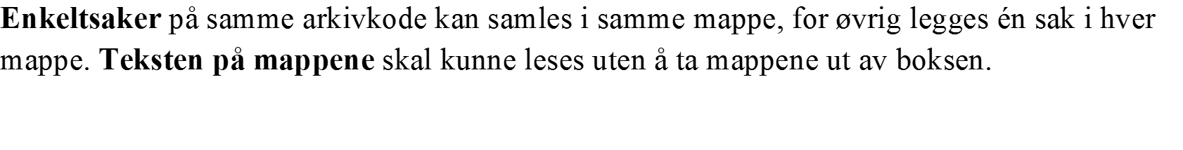
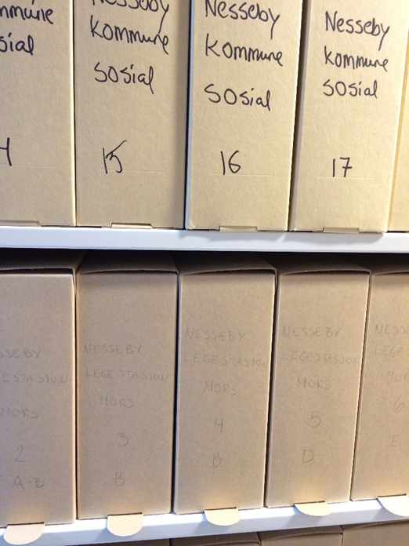
Arkivboks innholdet

Slide 17

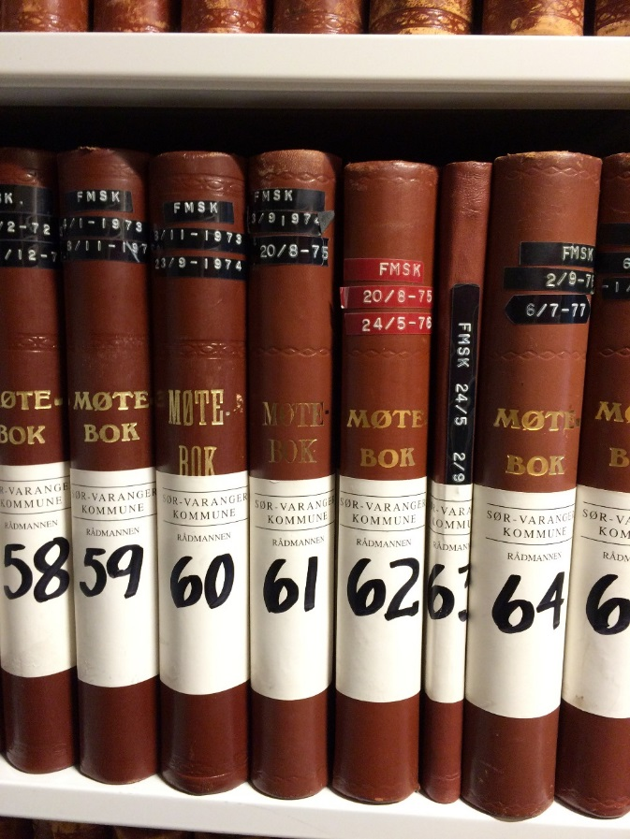
Informasjon på protokoller

Slide 18
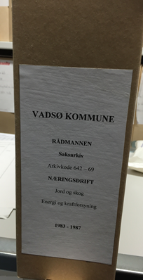
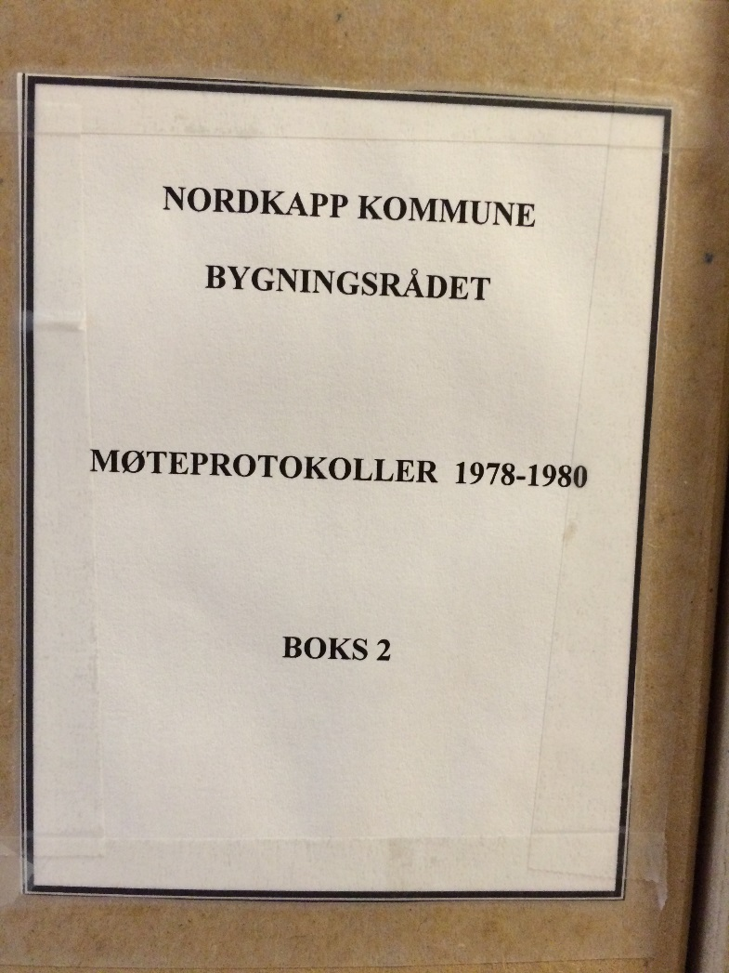
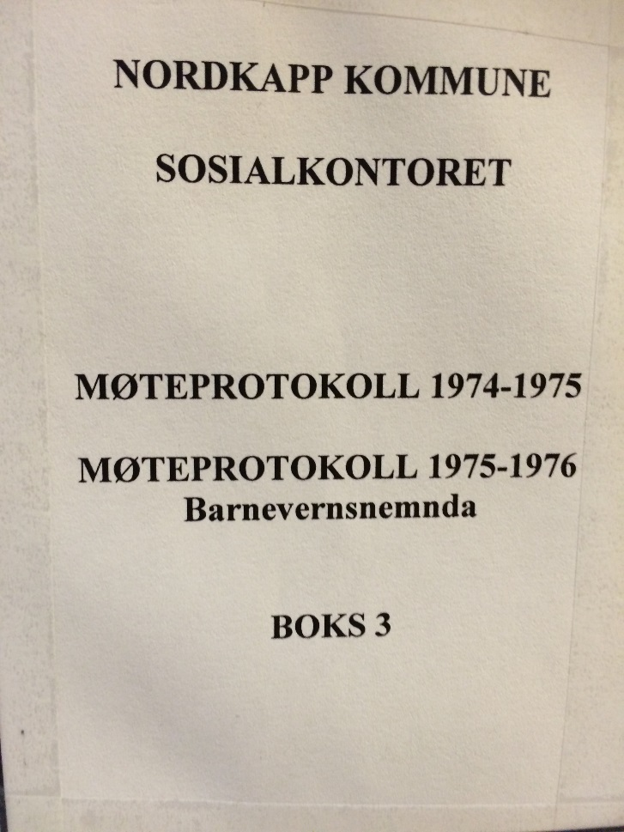
Informasjon på arkivbokser

Slide 19
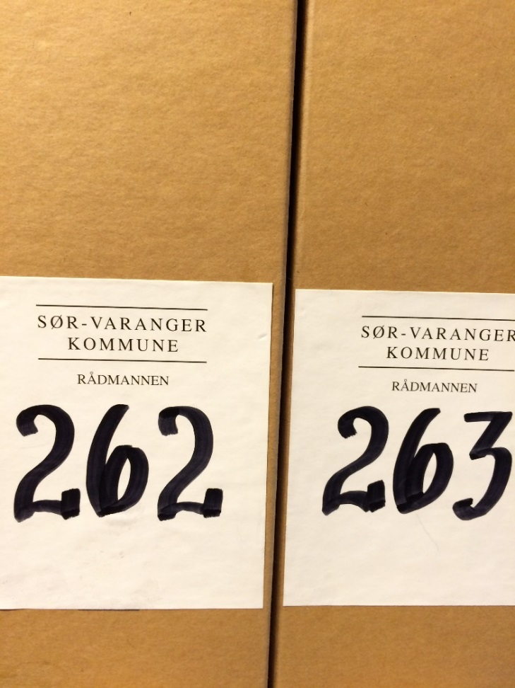
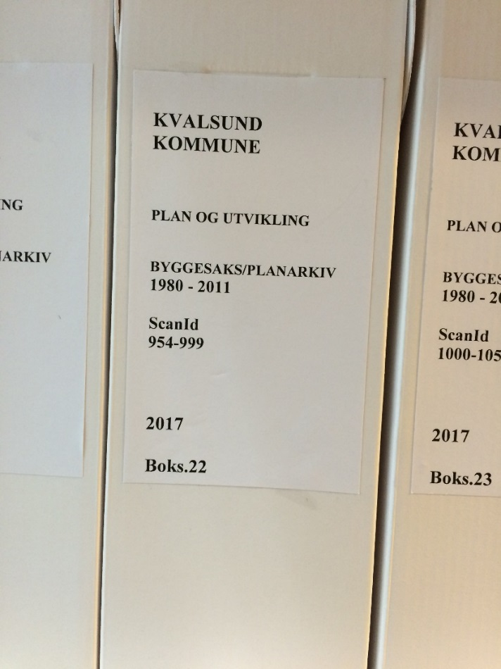
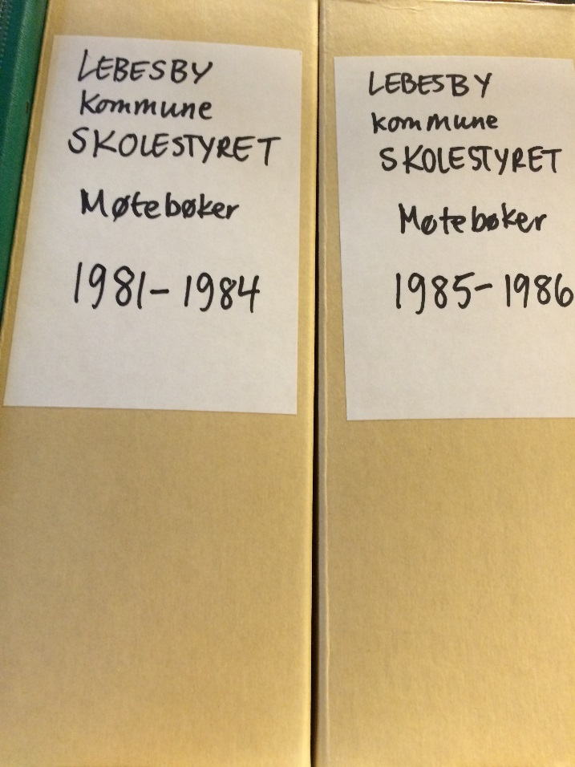
Informasjon på arkivbokser

Slide 20

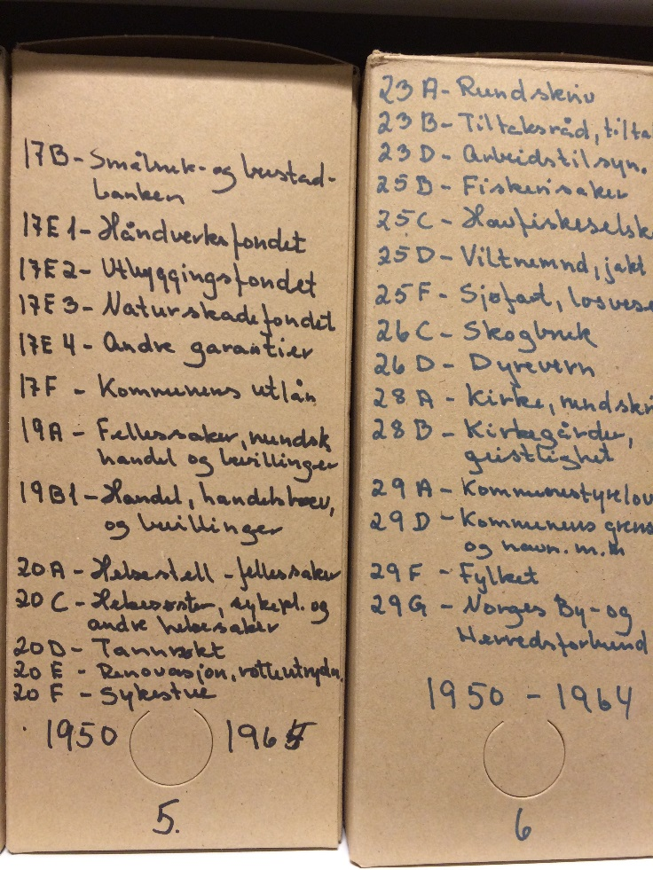
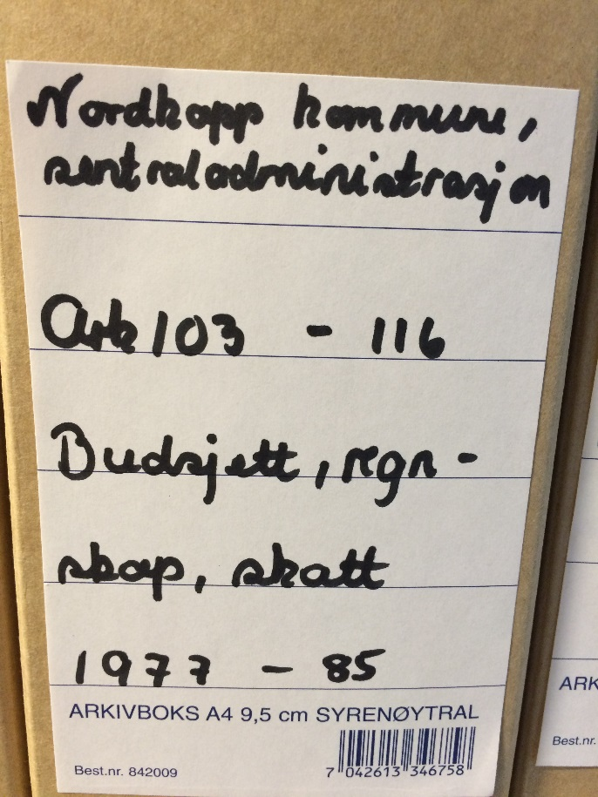
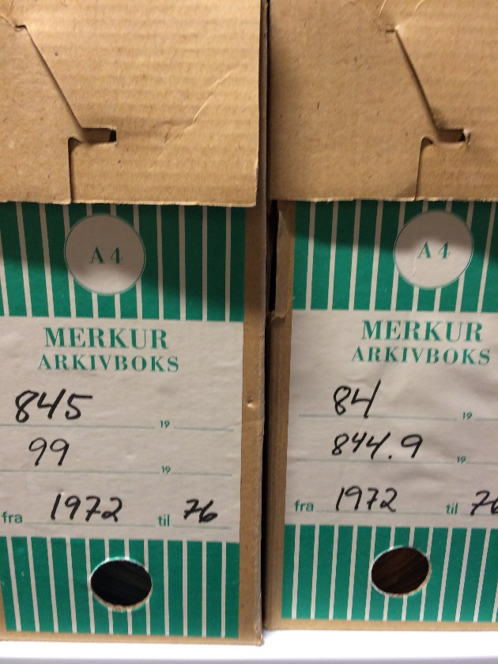
Informasjon på arkivbokser

Slide 21

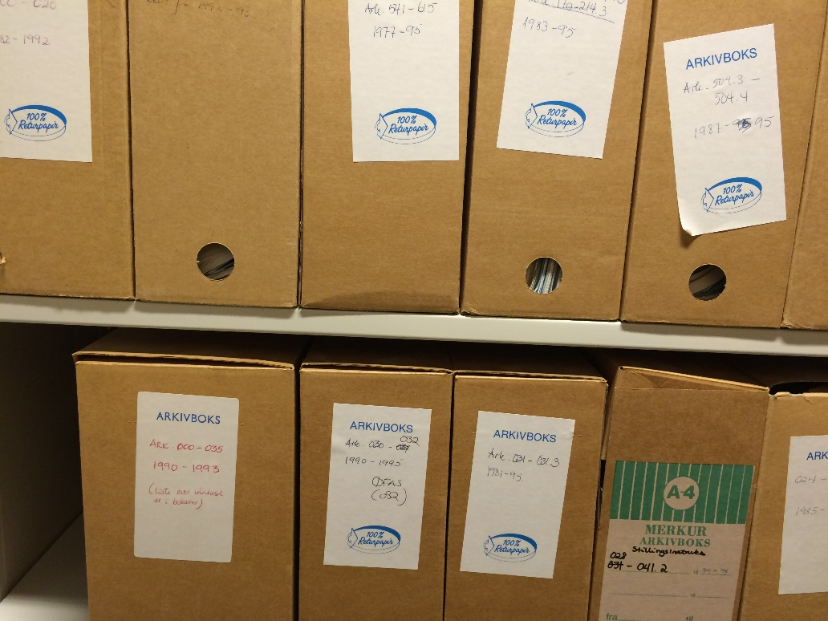
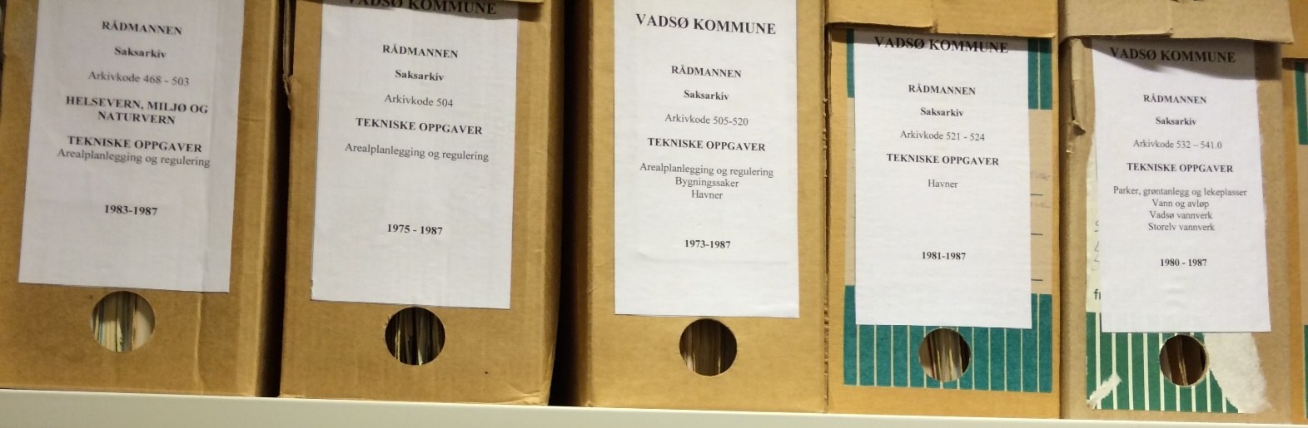
Informasjon på arkivbokser

Slide 22

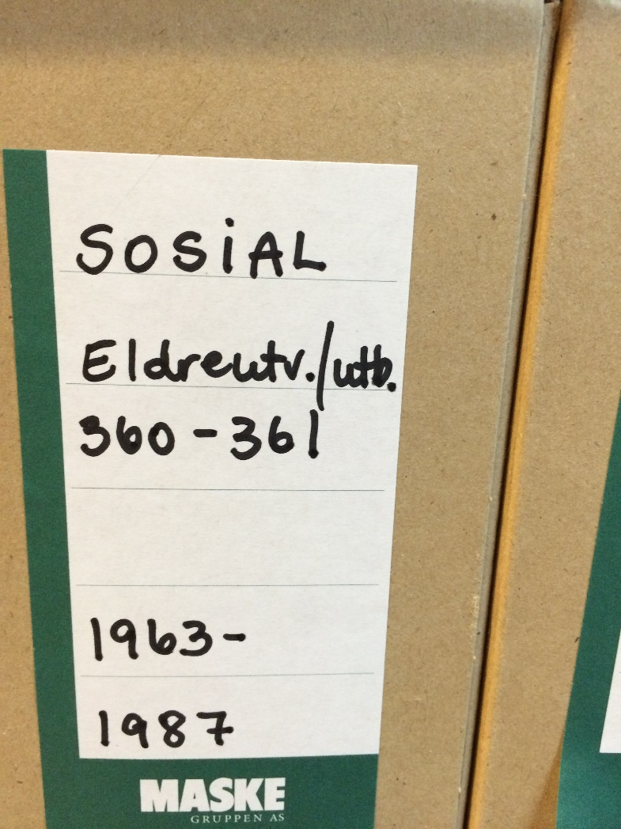
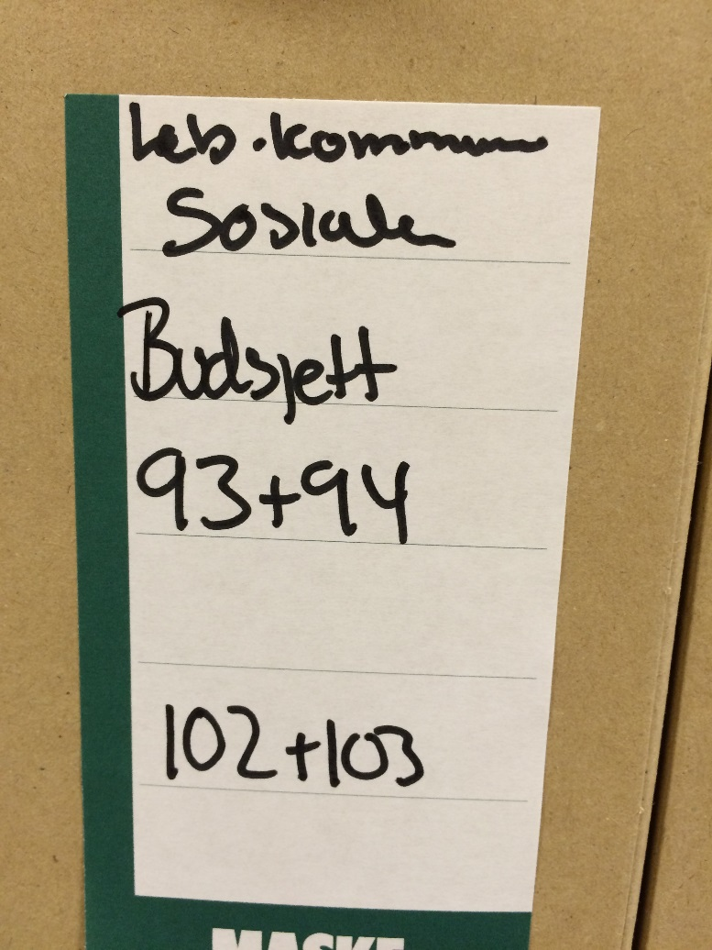
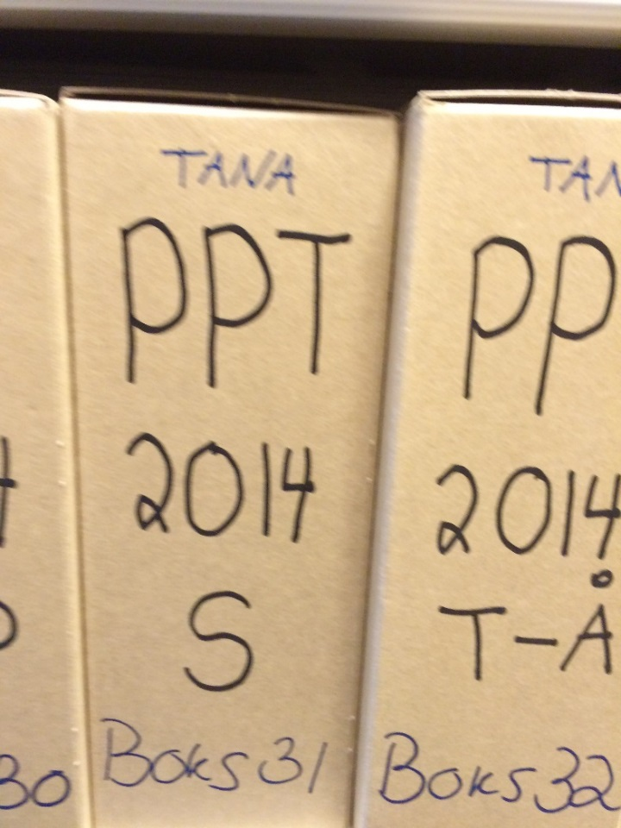
Informasjon på arkivbokser

Slide 23
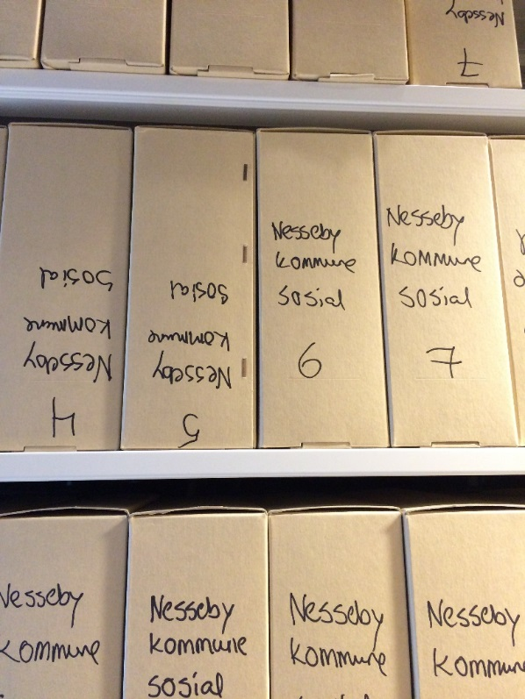
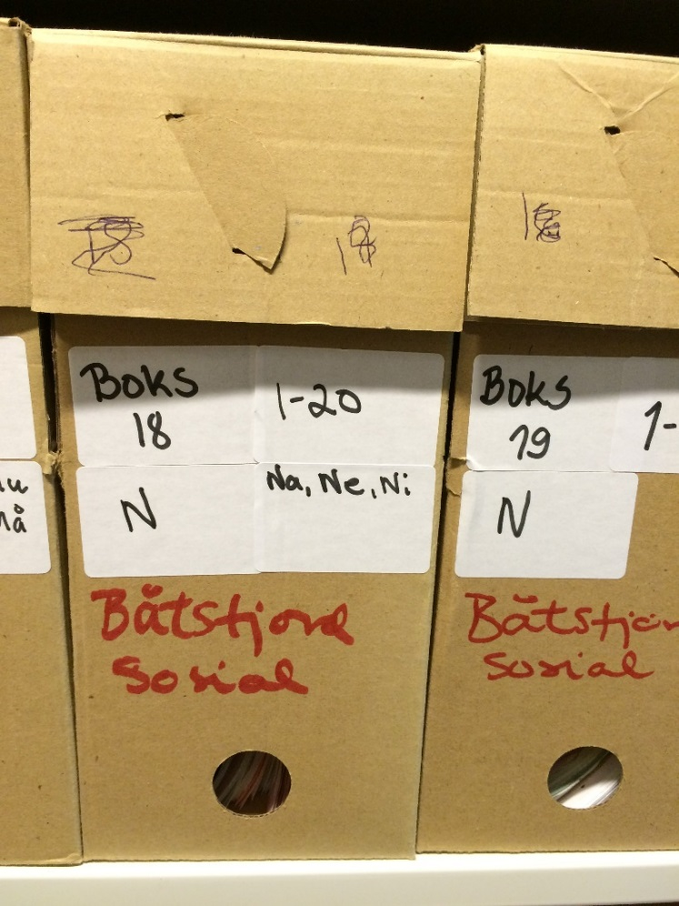
Informasjon på arkivbokser

Slide 24
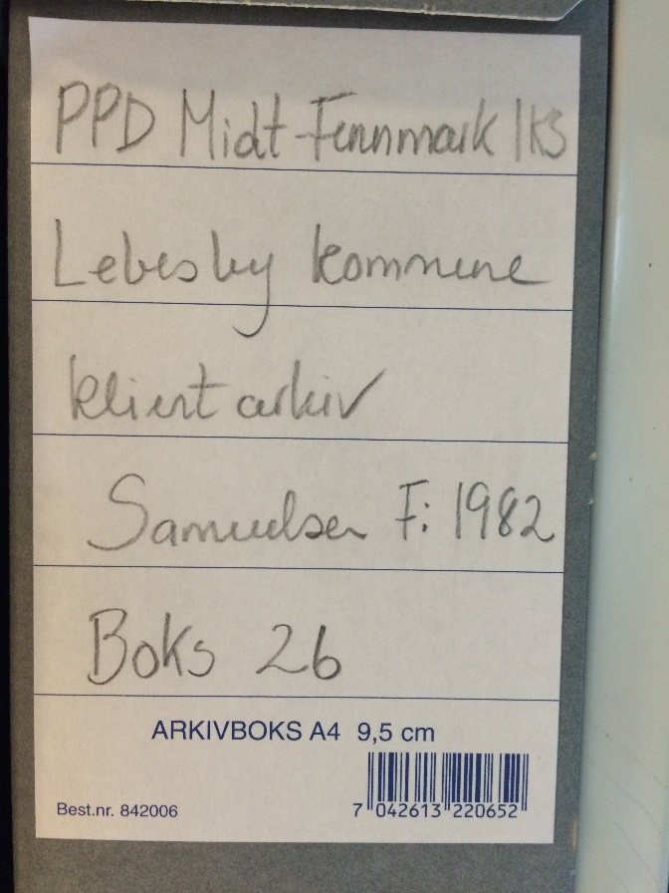
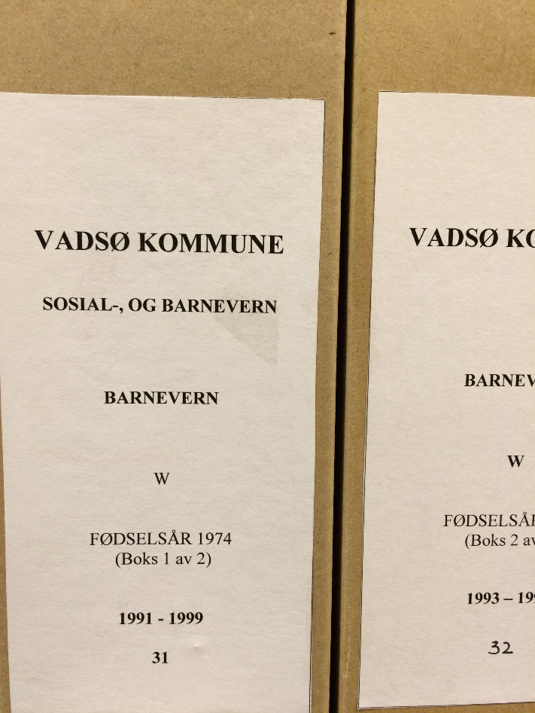
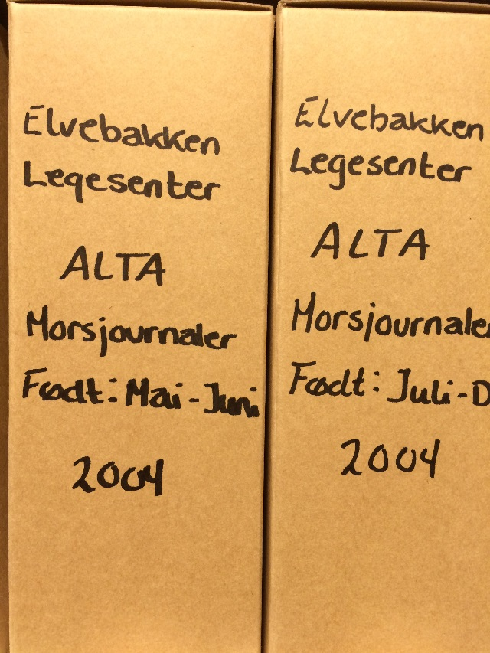
Informasjon på arkivbokser

Slide 25
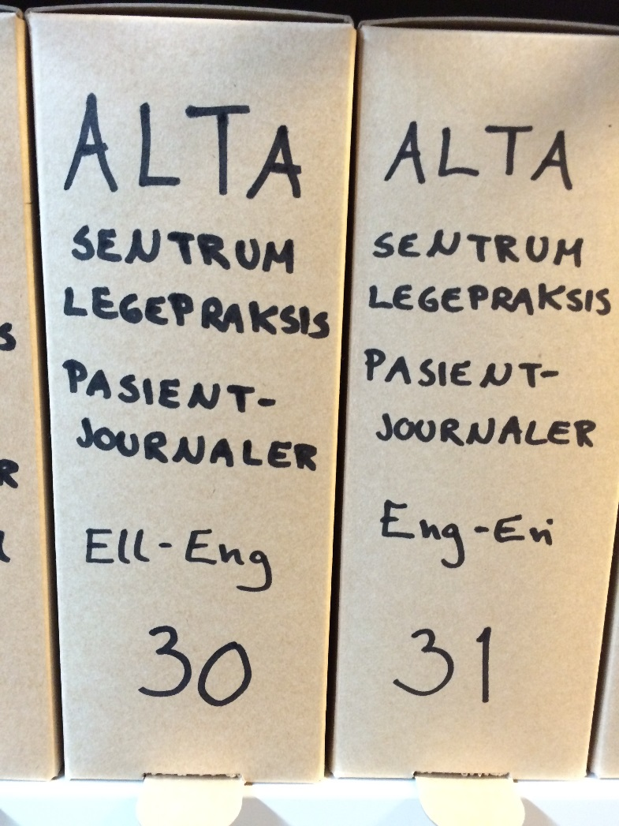
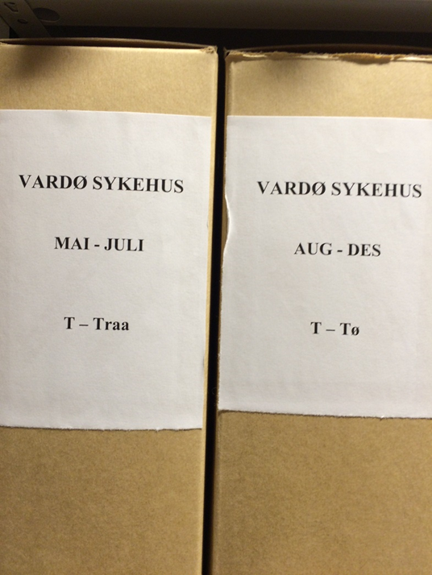
Informasjon på arkivbokser

Slide 26
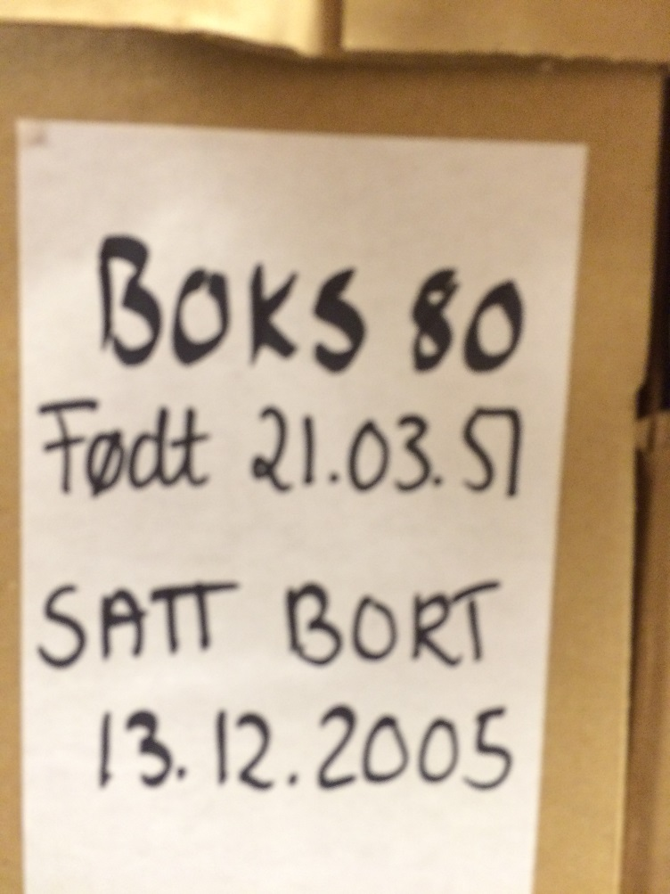
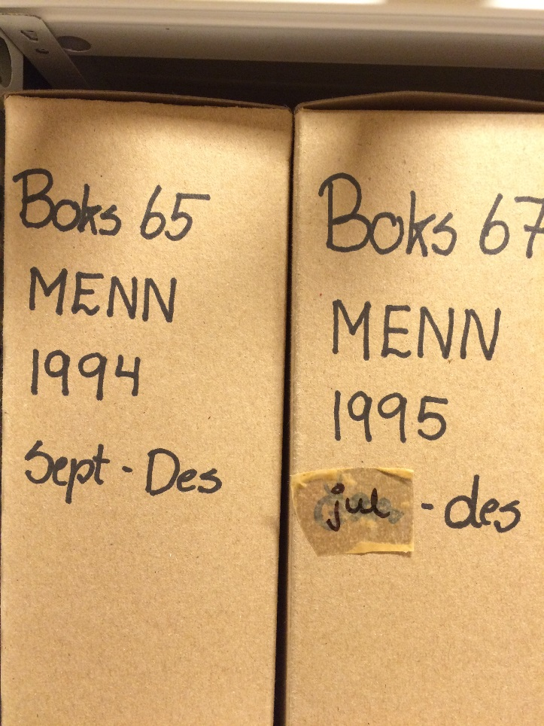

Informasjon på arkivbokser

Slide 27
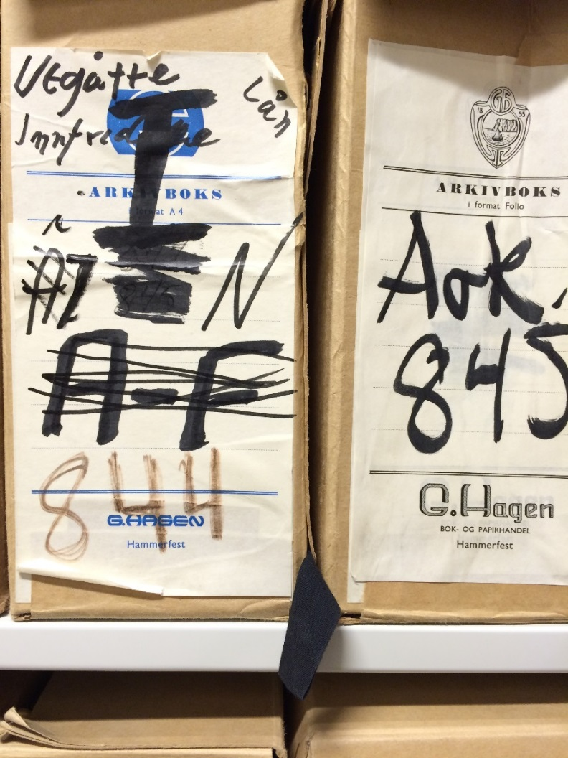


Informasjon på arkivbokser, utseende

Slide 28



Esker/ Emballasjer
. Alle protokoller, arkivbokser, pakker osv. skal legges inn i esker samtidig må skrives en liste i Excel - format over det som legges inn i esken:

Slide 29

Samleliste
Når alt av arkiv som skal sendes til IKAF er pakket i esker
dere må skrive en Samleliste over innholdet i alle esker:

Slide 30
Melding om avlevering
Arkivet er pakket i eskene og samlelisten er skrevet ferdig.
Kommunen sender:
Melding om avlevering 2 uker før avlevering vil skje.
Ta kontakt med IKA Finnmark for å avtale datoen til avleveringen.

Slide 33


Arkiv må leveres inn for døren til mottaksrommet.

Slide 34



Samleliste og avleveringslister må være i Excel og kopiert til en CD eller en minnepinne

Slide 35








Hvem arkiverer dokumenter i en kommune?
Tekniske tjenester
Rådmann
Administrasjons avd.
Helse og omsorg
Næring
Servicekontoret
Skole
Kultur
Økonomiforvaltning

Slide 36


